Slide 1

Rozklad mnohočlenů na součin užitím vzorců
Tematická oblast | Matematika – výrazy s proměnnými
Datum vytvoření | 29. 10. 2012
Ročník | 3. ročník osmiletého G
Stručný obsah | Užití vytýkání i vzorců při rozkladu mnohočlenu na součin.
Způsob využití | Na prvním snímku jsou uvedeny vzorce. Dále následují příklady na procvičení včetně řešení.
Autor | Mgr. Sylva Potůčková
Kód | VY_32_INOVACE_21_MPOT08
Gymnázium a Jazyková škola s právem státní jazykové zkoušky Zlín

Slide 2
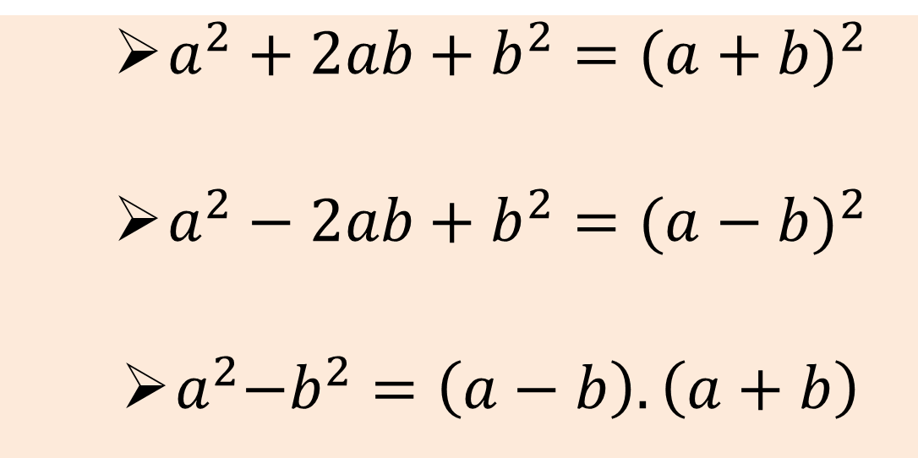
Vzorce pro rozklad mnohočlenu na součin
  $a^{2}+2ab+b^{2}={(a+b)}^{2}$
  $a^{2}−2ab+b^{2}={(a−b)}^{2}$
  ${ a}^{2}−b^{2}=\left(a−b\right).\left(a+b\right)$

Slide 3
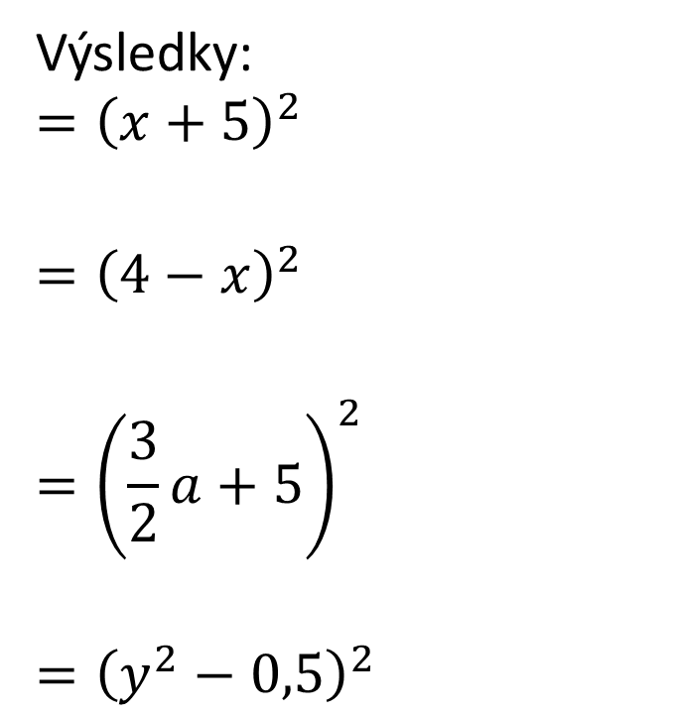
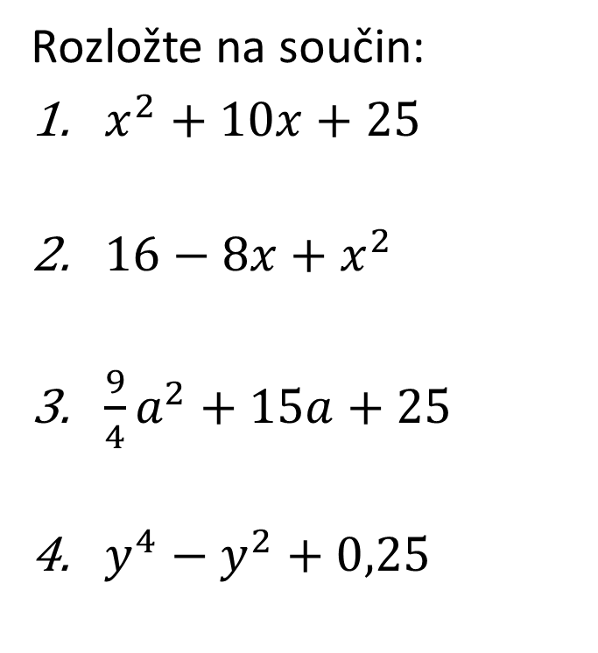
Příklady na procvičení
Rozložte na součin:
$x^{2}+10x+25$
$16−8x+x^{2}$
$\frac{9}{4}a^{2}+15a+25$
$y^{4}−y^{2}+0,25$
Výsledky:
$$={\left(x+5\right)}^{2}$$
$$={\left(4−x\right)}^{2}$$
$$={\left(\frac{3}{2}a+5\right)}^{2}$$
$$={\left(y^{2}−0,5\right)}^{2}$$

Slide 4
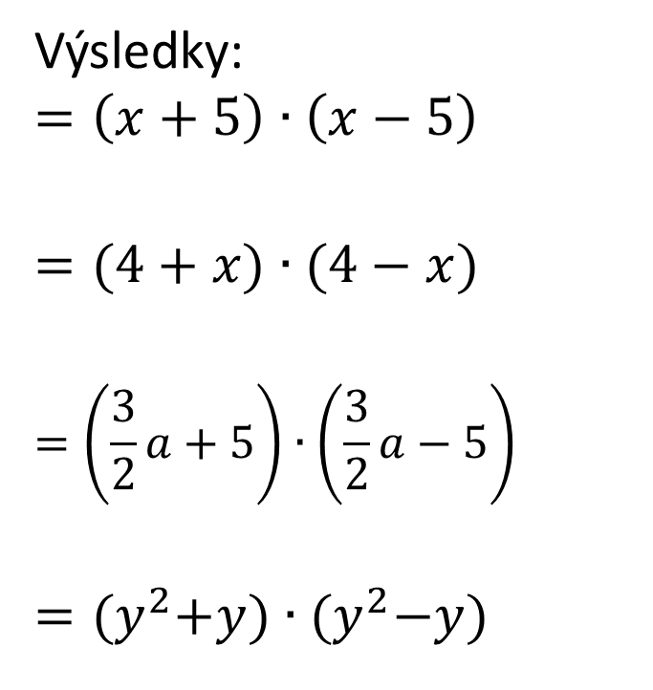

Příklady na procvičení
Rozložte na součin:
$x^{2}−25$
$16−x^{2}$
$\frac{9}{4}a^{2}−25$
$y^{4}−y^{2}$
Výsledky:
$$=\left(x+5\right)∙\left(x−5\right)$$
$$=(4+x)∙(4−x)$$
$$=\left(\frac{3}{2}a+5\right)∙\left(\frac{3}{2}a−5\right)$$
$$={(y}^{2}+y)∙{(y}^{2}−y)$$

Slide 5

Příklady na procvičení
Rozložte na součin užitím vzorců
${\left(4a−7\right)}^{2}−a^{2}$
$c^{2}d^{2}−\left(25e^{2}+10e+1\right)$
${\left(3x+2\right)}^{2}−{\left(y−5\right)}^{2}$
$x^{2}−2x∙\left(y+1\right)+{\left(y+1\right)}^{2}$

Slide 6
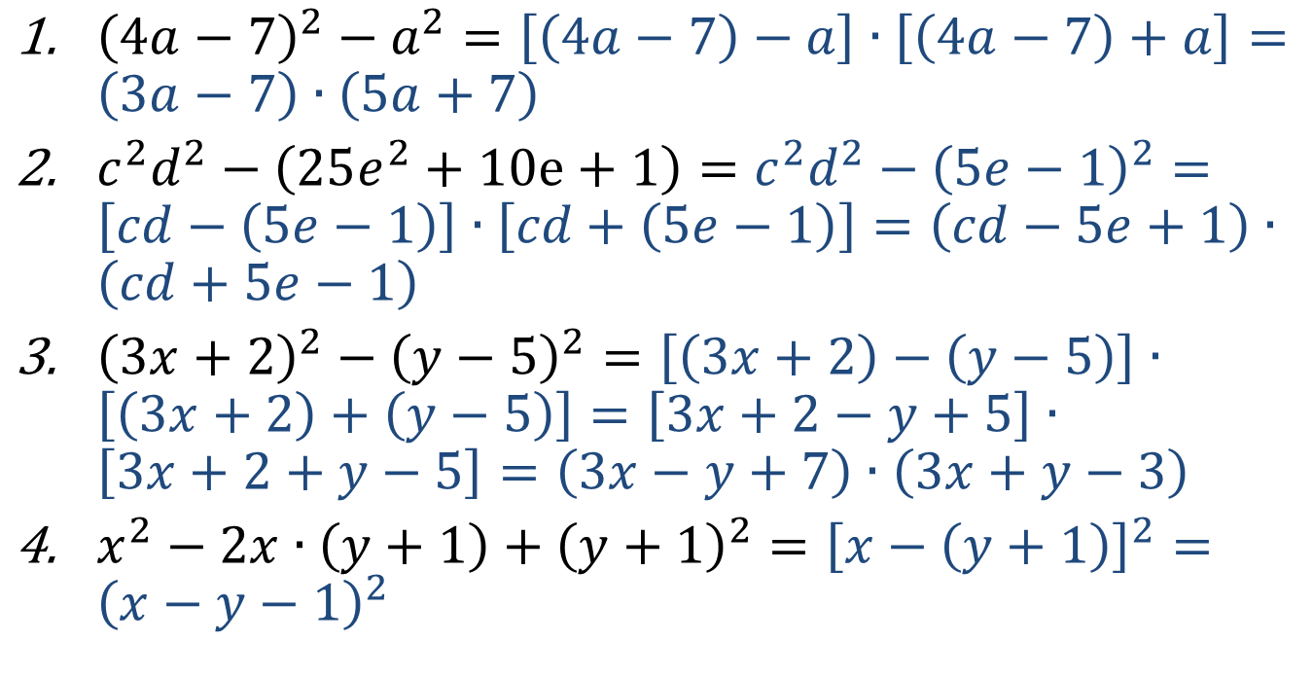
Řešení
${\left(4a−7\right)}^{2}−a^{2}=\left[\left(4a−7\right)−a\right]∙\left[\left(4a−7\right)+a\right]=\left(3a−7\right)∙\left(5a+7\right)$
$c^{2}d^{2}−\left(25e^{2}+10e+1\right)=c^{2}d^{2}−{\left(5e−1\right)}^{2}=\left[cd−\left(5e−1\right)\right]∙\left[cd+\left(5e−1\right)\right]=\left(cd−5e+1\right)∙\left(cd+5e−1\right)$
${\left(3x+2\right)}^{2}−{\left(y−5\right)}^{2}=\left[\left(3x+2\right)−\left(y−5\right)\right]∙\left[\left(3x+2\right)+\left(y−5\right)\right]=\left[3x+2−y+5\right]∙\left[3x+2+y−5\right]=\left(3x−y+7\right)∙\left(3x+y−3\right)$
$x^{2}−2x∙\left(y+1\right)+{\left(y+1\right)}^{2}={\left[x−\left(y+1\right)\right]}^{2}={\left(x−y−1\right)}^{2}$

